Slide 1

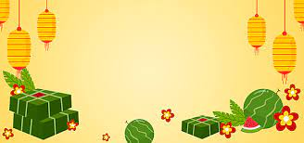


ỦY BAN NHÂN DÂN QUẬN LONG BIÊN
TRƯỜNG MẦM NON THẠCH BÀN
GIÁO ÁN
PHÁT TRIỂN NHẬN THỨC
ĐỀ TÀI: NHẬN BIẾT CHỮ SỐ 10, SỐ LƯỢNG, SỐ THỨ TỰ TRONG PHẠM VI 10
Giáo Viên: Nguyễn Thị Bùi Hạnh
Lứa tuổi : 5-6 tuổi

Slide 2
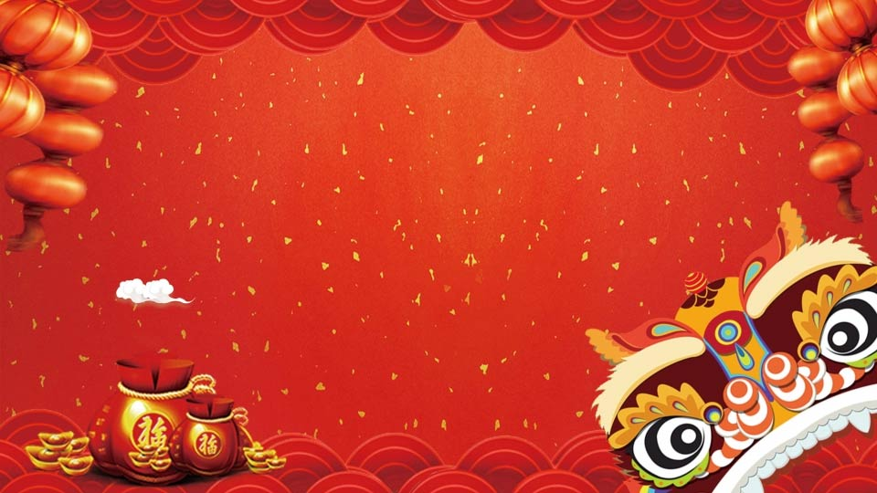
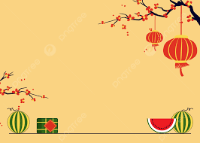
MỤC ĐÍCH- YÊU CẦU
Kiến thức
Trẻ nhận biết, gọi tên chữ số 10
Trẻ biết được ý nghĩa của chữ số trong cuộc sống
Trẻ xác định được vị trí của một đối tượng trong dãy các đối tượng
Trẻ biết chơi trò chơi.
2. Kỹ năng
Trẻ nhớ được tên chữ số 10 , gắn đúng chữ số tương ứng với số lượng nhóm đối tượng trong phạm vi.
Trẻ xác định được hướng đếm, nhận ra số thứ tự của đối tượng khác biệt trong dãy các đối tượng theo hướng xác định.
Trẻ biết cách tạo ra chữ số 10 bằng các cách khác nhau
Trẻ biết sử dụng các con số vào thực tiễn
Trẻ có kĩ năng chơi các trò chơi.
3. Thái độ
- Trẻ hứng thú tham gia hoạt động.

Slide 3

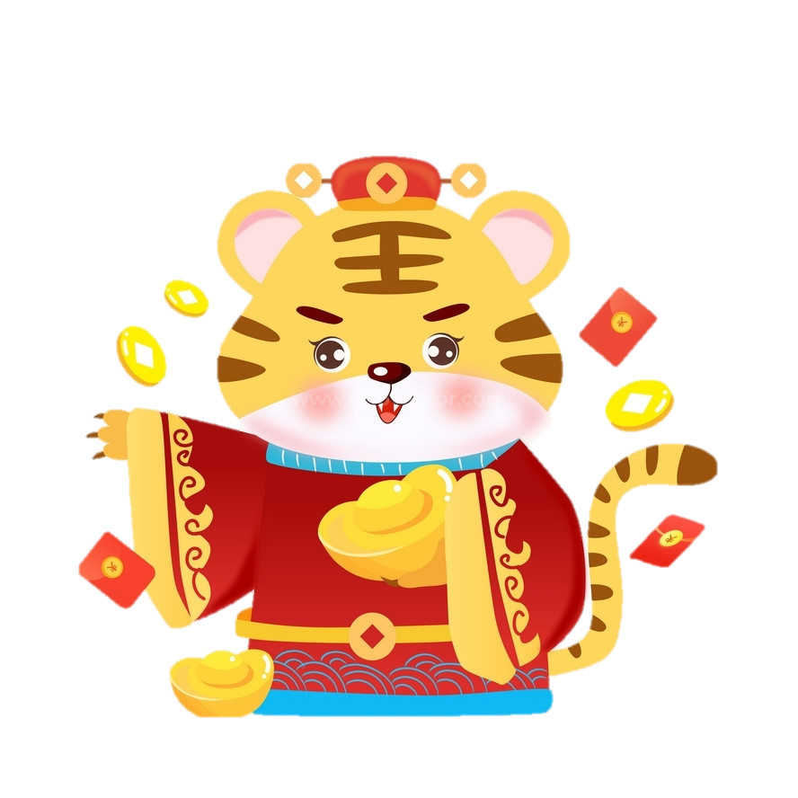
PHẦN 1: ÔN ĐẾM ĐẾN 10, NHẬN BIẾT CHỮ SỐ TRONG PHẠM VI 9
Trò chơi: Đếm nhanh tìm đúng

Slide 4
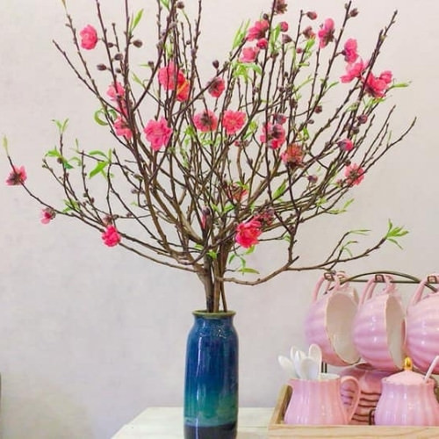
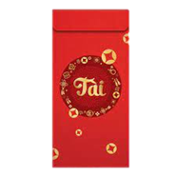
Câu 1: Có bao nhiêu chiếc lì xì được treo trên cành đào?
A. 6
5
4
3
2
1
Hết giờ
B. 7
7
6
8
C. 8
Bắt đầu

Slide 5
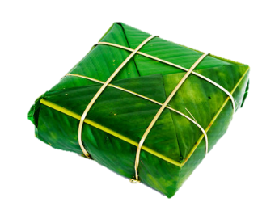
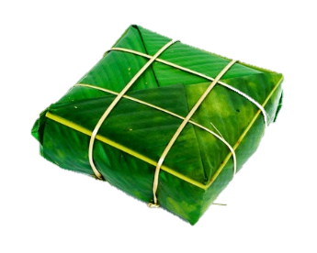
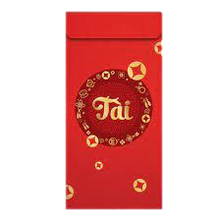
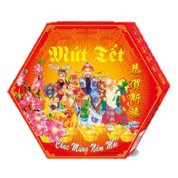

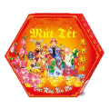

Câu 2: Nhóm nào có số lượng là 9?
5
4
3
2
1
Hết giờ
9
A. Nhóm mứt Tết
B. Nhóm bánh chưng
C. Nhóm lì xì
Bắt đầu

Slide 6
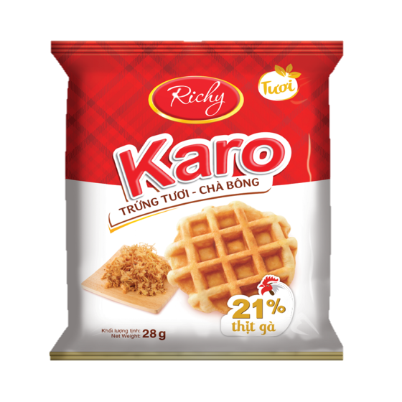
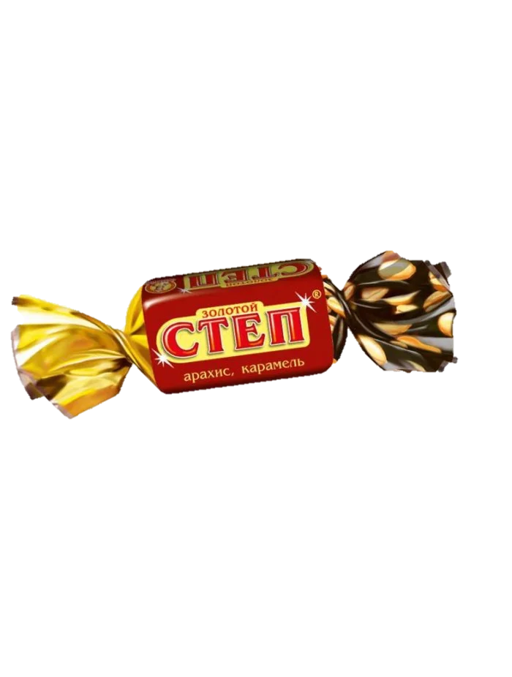
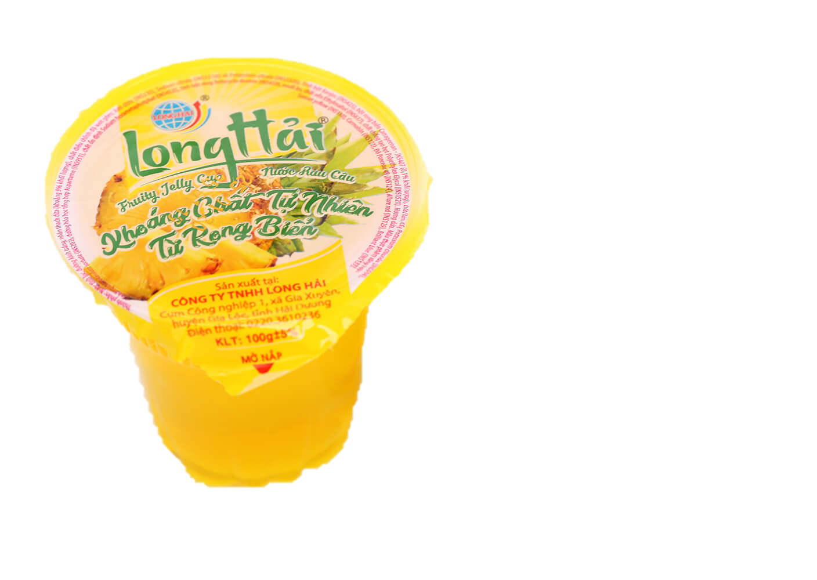
5
4
3
2
1
Hết giờ
Câu 3: Có mấy nhóm có số lượng là 10?
Bắt đầu
9
10
6
A. Có 1 nhóm
B, Có 2 nhóm
C, Có 3 nhóm

Slide 7
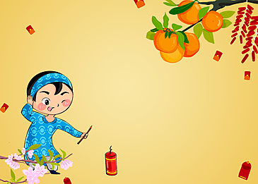
          PHẦN 2
NHẬN BIẾT CHỮ SỐ 10, SỐ LƯỢNG
SỐ THỨ TỰ TRONG PHẠM VI 10

Slide 8
10

Slide 9

10

Slide 10
1
0
1
0

Slide 11



10
8

Slide 12
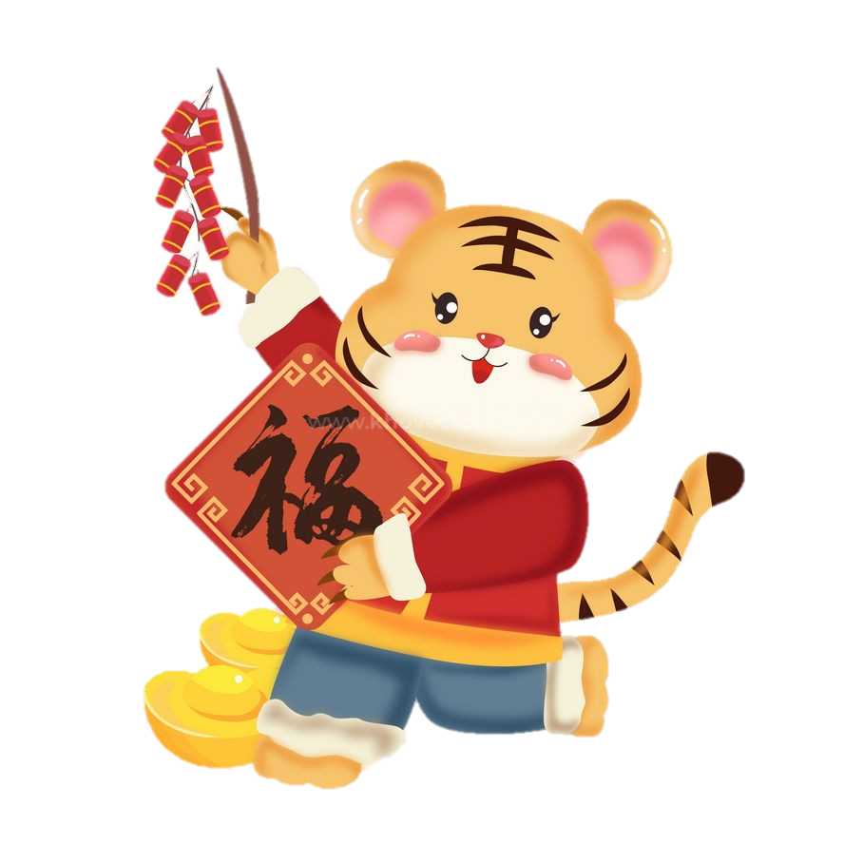
3

Slide 13
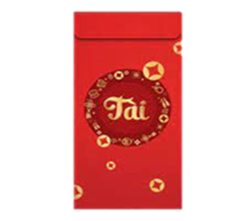
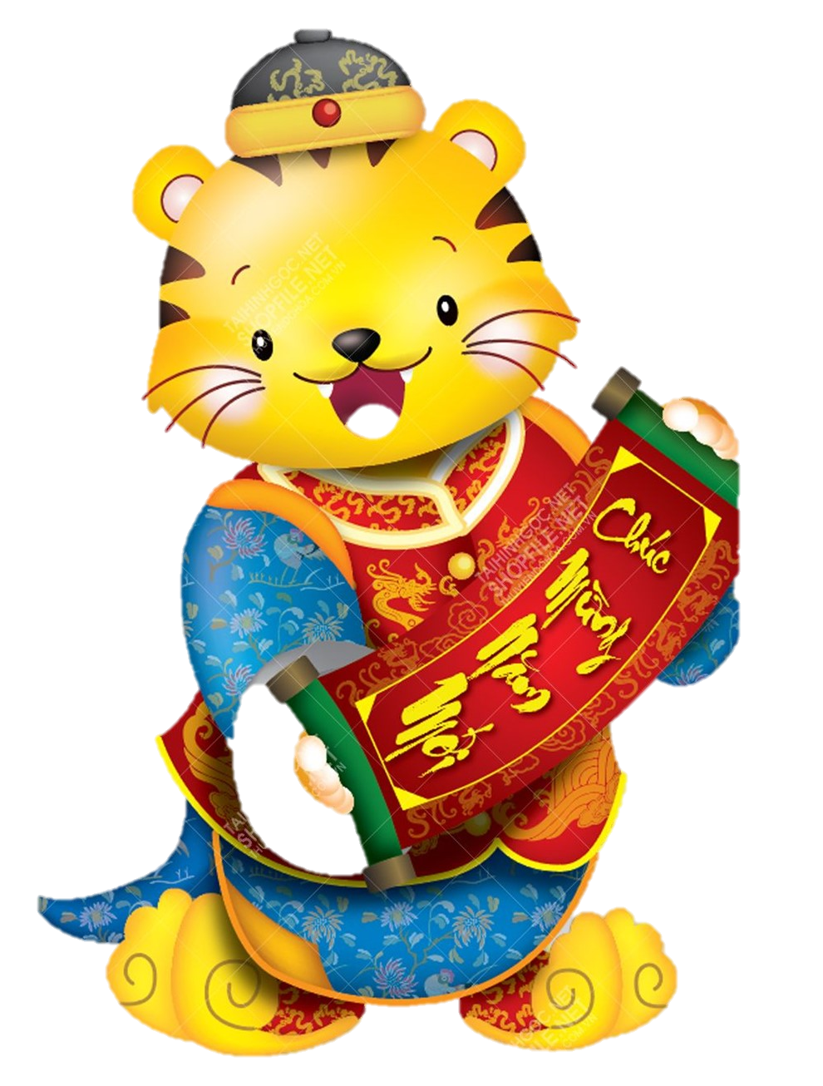
10
8
3

Slide 14
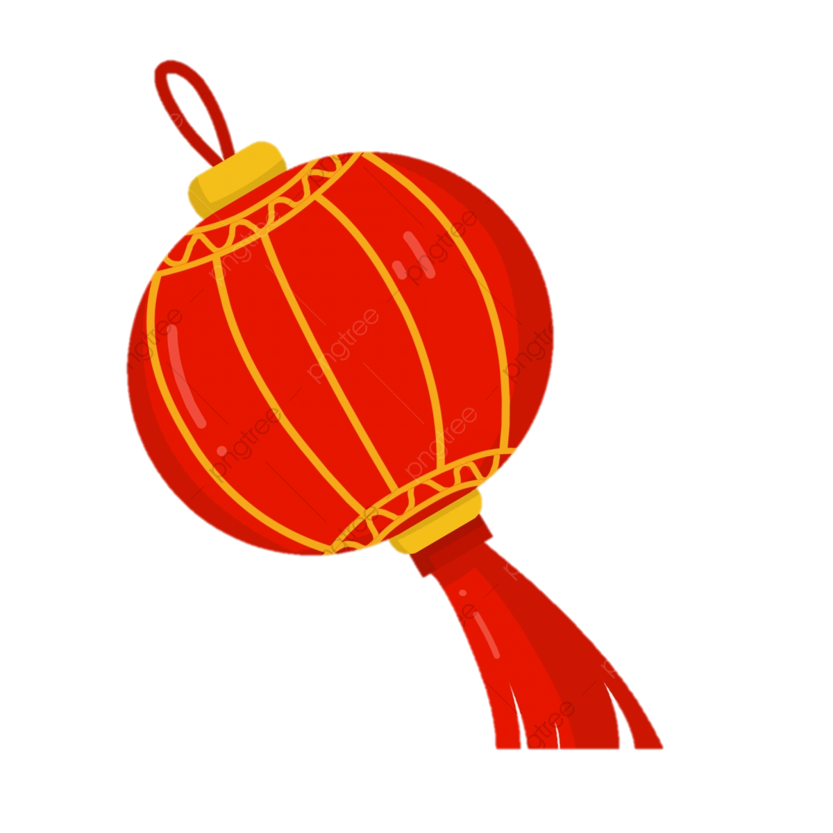

7
10

Slide 15
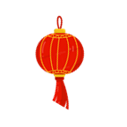
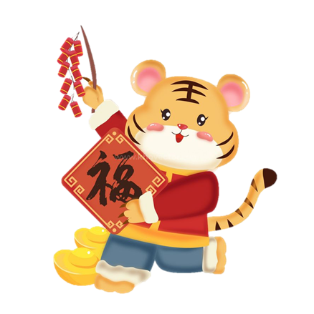
4

Slide 16


7
4

Slide 17

KẾT LUẬN
Số lượng nhóm lì xì, nhóm đèn lồng không thay đổi nhưng số thứ tự sẽ thay đổi tùy thuộc vào hướng đếm hay vị trí đếm của chiếc lì xì màu xanh và đèn lồng màu hồng

Slide 18
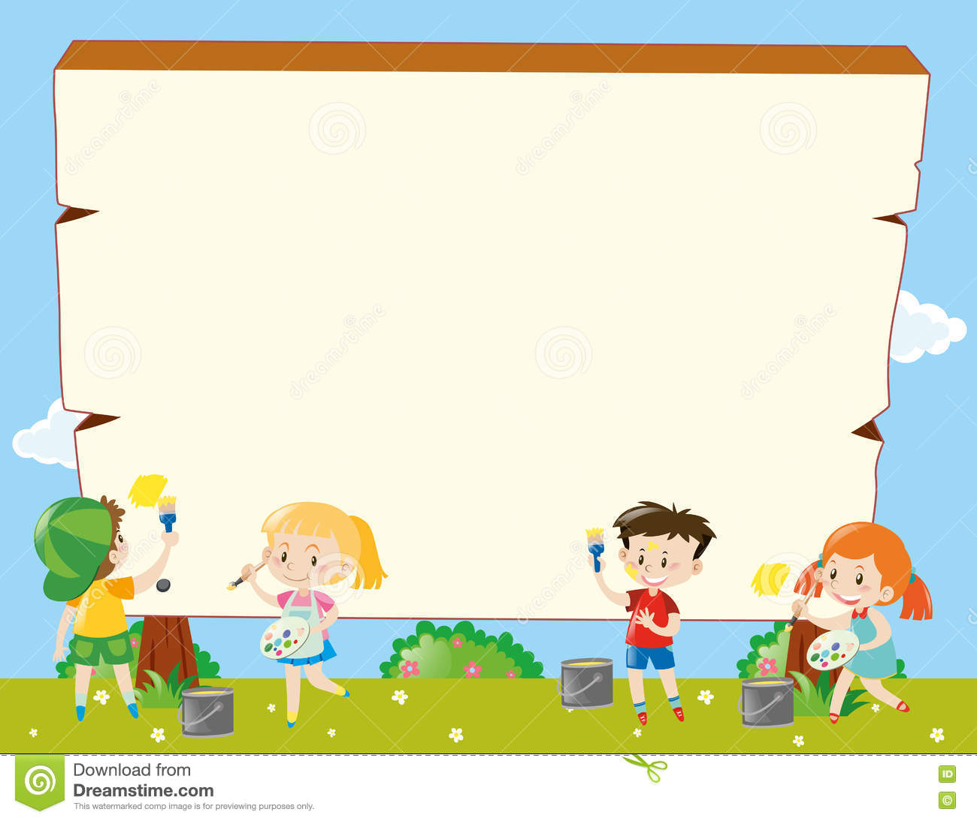
Trò chơi
Trò chơi 1: Ai tinh mắt

Slide 19


Bé hãy tìm tất cả đèn lồng có chữ số 10, nối vào thẻ số 10 tương ứng nhé!
5
4
3
2
1
Hết giờ
8
10
9
Bắt đầu
10
10
5
6
10
10
10
7

Slide 20






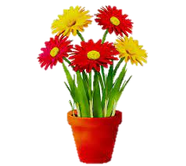
Có bao nhiêu chậu hoa có gắn chữ số 10?
5
4
3
2
1
Hết giờ
a. 4
b. 5
c. 6
Bắt đầu
10
10
10
10
9
8

Slide 21

Trò chơi 2: Bé tài giỏi!

Slide 22


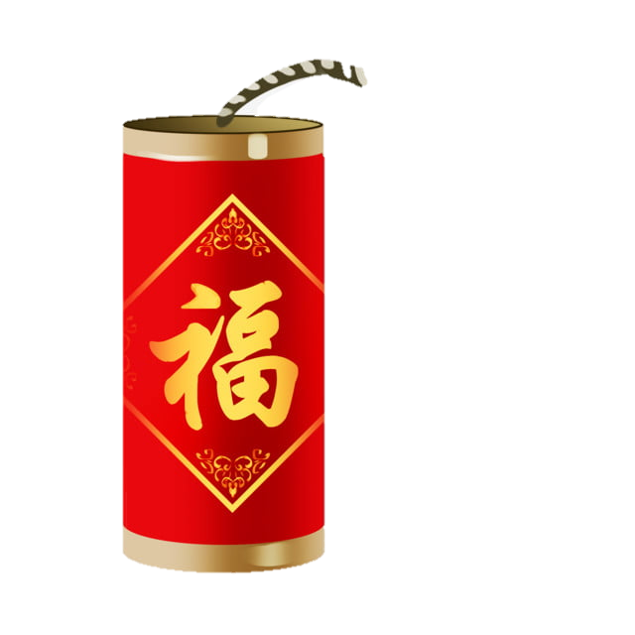
Bé hãy đếm số quả pháo và chọn số tương ứng?
6
10
8

Slide 23

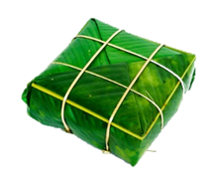
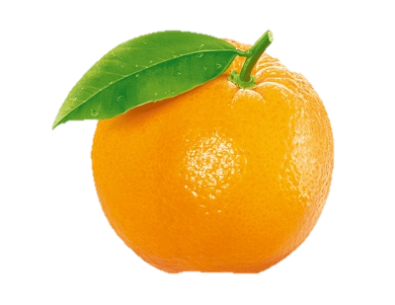

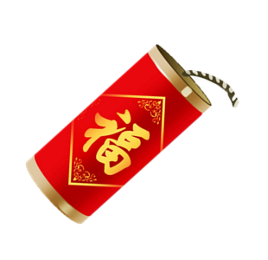

5
4
3
2
1
Hết giờ
Bắt đầu
10

Slide 24

Trò chơi 3:
Tôi ở đâu?
Cách chơi: Bé hãy đếm và xác định vị trí của đối tượng theo yêu cầu bằng cách trả lời câu hỏi nhé!

Slide 25


1,Bông hoa mai màu vàng đứng ở vị trí thứ mấy khi đếm từ trái qua phải?
5
4
3
2
1
Hết giờ
A. Vị trí thứ 5
B. Vị trí thứ 6
Bắt đầu
C. Vị trí thứ 7

Slide 26
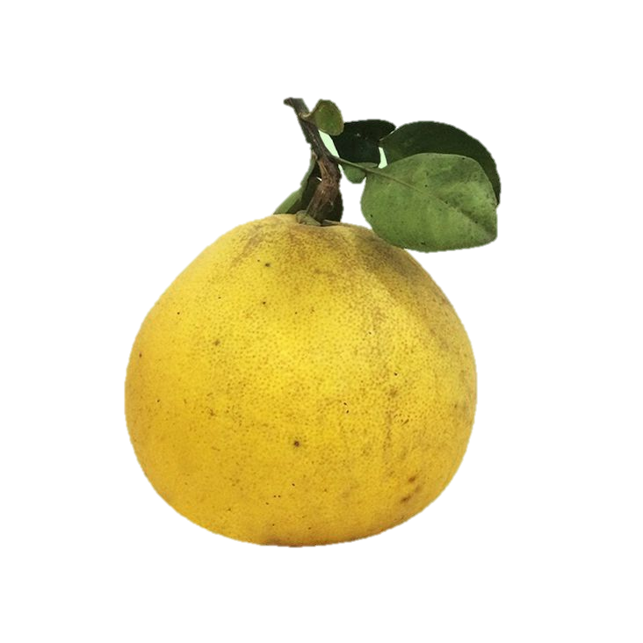
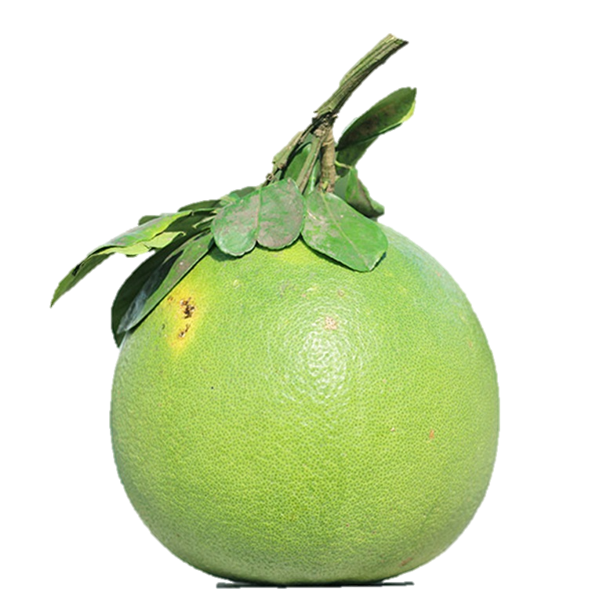
2, Quả bưởi màu vàng đứng vị trí thứ mấy khi đếm từ phải qua trái?
5
4
3
2
1
Hết giờ
A. Vị trí thứ 2
B. Vị trí thứ 9
A. Vị trí thứ 10
Bắt đầu

Slide 27

Xin chào tạm biệt các con!

